Slide 1

Malé spaľovacie zariadenia
Sekcia zmeny klímy a ochrany ovzdušia
Odbor globálnej ochrany ovzdušia,
zmeny klímy a adaptácie
II. online seminár 12.12.2024

Slide 2
Spaľovanie tuhých palív (látok) v domácnosti
V dôsledku viacročného prekračovania limitnej hodnoty pre PM₁₀ v ovzduší, Súdny dvor Európskej Únie rozhodol vo februári 2023 v rozsudku voči Slovenskej republike o porušení ustanovení Smernice Európskeho parlamentu a Rady 2008/50/ES o kvalite okolitého ovzdušia a čistejšom ovzduší v Európe za systematické a pretrvávajúce prekračovanie limitných hodnôt kvality ovzdušia a neprijatie dostatočných opatrení na zlepšenie kvality ovzdušia v čo najkratšom čase.
Rozsudok súdneho dvora z 9. februára 2023:
  https://eur-lex.europa.eu/legal-content/sk/TXT/?uri=CELEX:62021CJ0342
  https://curia.europa.eu/juris/document/document.jsf?text=&docid=270338&pageIndex=0&doclang=sk&mode=lst&dir=&occ=first&part=1&cid=8684495
Lokálne kúreniská - jedna z najväčších výziev pri riešení zlepšovania kvality ovzdušia v Slovenskej republike.
https://www.minzp.sk/ovzdusie/ochrana-ovzdusia/zdroje-znecistovania-ovzdusia/male-zdroje/spalovanie-tuchych-paliv-domacnostiach/
https://www.minzp.sk/files/oblasti/ovzdusie/ochrana-ovzdusia/informacie/spalovanie-tuhych-paliv-domacnostiach_november2024.pdf

Slide 3
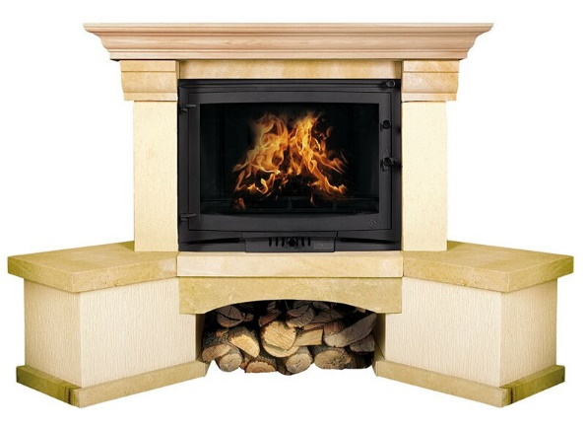
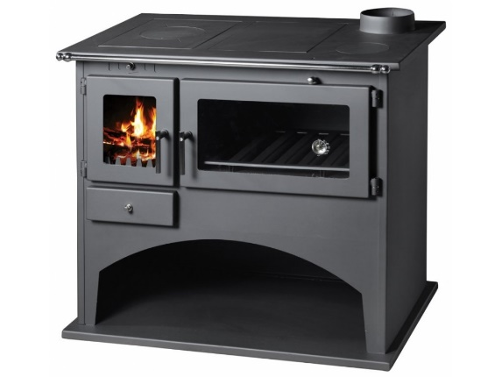
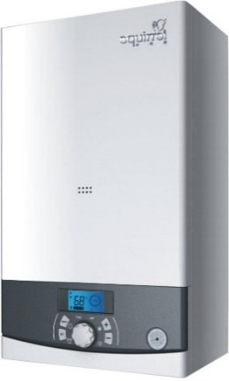
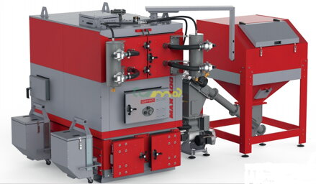
Čo je malé spaľovacie zariadenie
Spaľovacie zariadeniach na plynné, kvapalné a tuhé palivo, ktoré je
Začlenené ako malý zdroj znečisťovania ovzdušia podľa § 20 ods. 1 písm. c): „malé zdroje, ktorými sú ostatné technologické celky, plochy, sklady palív, surovín a produktov, skládky odpadov, stavby, zariadenia, objekty, vrátane činností, ak nie sú súčasťou veľkého zdroja alebo stredného zdroja alebo nie sú osobitnou činnosťou,“
  v spojení s § 20 ods. 5 písm. a): „spaľovacie zariadenia; osobitné druhy spaľovacích zariadení sú uvedené v odseku 7,“ a
  a § 20 ods. 7 písm. d): „malé spaľovacie zariadenie; ide o spaľovacie zariadenie s menovitým tepelným príkonom do 0,3 MW.“
Kategorizované podľa prílohy č. 1 vyhlášky MŽP SR č. 248/2023 Z. z. ako
  1.1.3 - Technologické celky obsahujúce spaľovacie zariadenia vrátane plynových turbín a stacionárnych piestových spaľovacích motorov, s nainštalovaným súhrnným menovitým tepelným príkonom do 0,3 MW

Slide 4
Vplyv spaľovania tuhých palív (látok) v domácnostiach
Dôsledkom používania nevhodných palív, starých kotlov a nesprávne zaužívaných praktík pri vykurovaní (nevhodný spôsob rozkurovania a dusenie plameňa) sú z dlhodobého hľadiska postihnutí samotní obyvatelia obce, najmä z pohľadu zdravia.
Problémom sú predovšetkým jemné prachové častice PM a benzo(a)pyrén. Sú príčinou mnohých, najmä respiračných ochorení, chronického zápalu priedušiek, chronickej obštrukčnej choroby pľúc, ale aj kardiovaskulárnych ochorení a rakoviny. Všeobecne majú negatívny vplyv na dĺžku života ľudí. Najohrozenejšími skupinami sú deti a starí ľudia.
Emisie z vykurovania domácností tuhým palivom sú dominantným zdrojom emisií. Celkové ročné emisie pre
  PM_{2,5} každoročne predstavujú až 80 % celkových emisií PM_{2,5},
  PM₁₀ predstavujú viac než 60 % celkových emisií PM₁₀ a
  benzo(a)pyrén sa na celkových emisiách blíži k 70 % (napríklad v roku 2017, kedy sa vyskytol teplotne silne podnormálny január, dosahoval tento podiel viac než 80 %).
Správe o kvalite ovzdušia v SR za rok 2023 následné hodnotí, že „podobne ako v posledných rokoch aj v roku 2023 najvýraznejším problémom znečistenia ovzdušia sú vysoké koncentrácie PM₁₀, PM_{2,5} a benzo(a)pyrénu, najmä počas chladnejšej časti roka (október – marec), pričom podstatnú úlohu tu zohráva vykurovanie domácností tuhým palivom. Situácia je najkomplikovanejšia v horských údoliach, v oblastiach s dobrou dostupnosťou palivového dreva a častým výskytom nepriaznivých rozptylových podmienok (teplotnej inverzie), najmä počas vykurovacej sezóny.“
Ročné správy o kvalite ovzdušia v Slovenskej republike: https://www.shmu.sk/sk/?page=1&id=oko_roc_s

Slide 5
Povoľovanie malých spaľovacích zariadení v domácnostiach
Obec pri povoľovaní stavby spojenej s inštaláciou malého zdroja pre rodinný dom, v rámci preneseného výkonu štátnej správy v oblasti ochrany ovzdušia vydáva záväzné stanoviská (stavba podlieha SP):
  súhlas podľa § 26 ods. 1 písm. a) zákona potrebný na vydanie povolenia stavby malého zdroja vrátane jeho zmien,
  súhlas podľa § 26 ods. 1 písm. c) zákona potrebný na vydanie rozhodnutia na užívanie stavby (kolaudačné rozhodnutie) v ktorom sa zhodnotia ustanovené alebo určené podmienky a požiadavky na výstavbu a prevádzkovanie malého zdroja.
V konaní pri vydaní súhlasu na povolenie stavby je dôležité zhodnotiť splnenie požiadaviek na ochranu ovzdušia, najmä projektovanú výšku komína súvisiacu so zabezpečením dostatočného rozptylu emisií.
Podľa § 26 ods. 9 zákona v prípade zmeny malého spaľovacieho zariadenia, ktorá nepodlieha stavebnému povoleniu (napr. výmena kotla na rovnaký druh paliva), sa uvedené súhlasy nevydávajú a zmena sa iba oznamuje príslušnej obci.
Povolenie zdroja podľa § 27 zákona sa nevydáva (§ 27 ods. 2 písm. b)).
Pri povoľovaní nových malých spaľovacích zariadení sa podľa § 29 ods. 7 zákona uplatňujú požiadavky na ekodizajn ustanovené nariadeniami Komisie EÚ 2015/1185 a 2015/1189. V súčasnosti je možné na trh uvádzať a inštalovať len kotly, ktoré spĺňajú tieto environmentálne parametre, akými sú napríklad emisné požiadavky a účinnosť vykurovania.

Slide 6
Povoľovanie malých zdrojov znečisťovania ovzdušia
Obec pri povoľovaní stavby spojenej s inštaláciou malého zdroja pre prevádzku PO a FO - podnikateľa, v rámci preneseného výkonu štátnej správy v oblasti ochrany ovzdušia vydáva:
  súhlas podľa § 26 ods. 1 písm. a) zákona potrebný na vydanie povolenia stavby malého zdroja vrátane jeho zmien,
  povolenie zdroja podľa § 27 zákona, ktorým sa určujú požiadavky na prevádzku stacionárneho zdroja z hľadiska ochrany ovzdušia,
  súhlas podľa § 26 ods. 1 písm. c) zákona potrebný na vydanie rozhodnutia na užívanie stavby (kolaudačné rozhodnutie), v ktorom sa zhodnotia ustanovené a určené podmienky a požiadavky na výstavbu a prevádzkovanie malého zdroja.
V konaní pri vydaní súhlasu na povolenie stavby je dôležité zhodnotiť splnenie požiadaviek na ochranu ovzdušia, požiadavky vyplývajúce z právnej úpravy, osobitné podmienky prevádzkovania, projektovanú výšku komína súvisiacu so zabezpečením dostatočného rozptylu emisií a pod.
Príručka pre obce a mestá v oblasti ochrany ovzdušia: https://www.minzp.sk/files/oblasti/ovzdusie/ochrana-ovzdusia/dokumenty/prirucka-obce-mesta-oblasti-ochrany-ovzdusia.pdf

Slide 7
Požiadavky na rozptyl emisií znečisťujúcich látok
Podmienkou na zabezpečenie dobrého rozptylu emisií je dostatočná výška komína alebo výduchu,
Výška komína má byť v súlade s požiadavkami na zabezpečenie rozptylu emisií znečisťujúcich látok, ktoré
sú uvedené v prílohe č. 9 vyhlášky MŽP SR č. 248/2023 Z. z. Najnižšia výška komína alebo výduchu nad terénom musí byť
  najmenej 6 metrov - pri spaľovaní tuhých palív vrátane biomasy a kvapalných palív,
  najmenej 4 metre - pri spaľovaní plynných palív.
Právna úprava o najnižšej výške komína 6 m platí pre stavby povolené od 1. júla 2023 alebo pri zmene jestvujúceho spaľovacieho zariadenia spojenej so stavebnými úpravami v súlade s časťou II. prílohy č. 9
k vyhláške č. 248/2023 Z. z. (výstavba nového komína, resp. rekonštrukcia spojená s úpravou výšky komína).
Vzhľadom na vplyv okolitej zástavby ustanovená všeobecná minimálna výška komína nemusí byť vždy dostatočná na zabezpečenie správnych rozptylových podmienok pri spaľovaní tuhých a kvapalných palív.
Osobitne je potrebné zvažovať výšku komína, ak ide o obytnú zástavbu situovanú do svahu. Dôležitá je predovšetkým dostatočná výška komína najmä pri spaľovaní tuhých palív vrátane biomasy – kusového dreva. Potrebná správna regulácia v rámci územného plánovania.
Zo strany obce je oprávnené pri vydávaní súhlasu na vydanie povolenia stavby stacionárneho zdroja požadovať výpočet výšky komína v projektovej dokumentácii.

Slide 8
Kvalita palív a palivá pre MSZ
V malých spaľovacích zariadeniach určených na vykurovanie domácností je možné spaľovať iba palivá, ktoré sú určené súhlasom obce. Ak požiadavky na palivo obcou takto nie sú určené, prevádzkovateľ má povinnosť spaľovať iba palivá uvedené v dokumentácii zariadenia (§ 35 ods. 1 písm. d)).
Všeobecné požiadavky na spaľovanie biomasy ako paliva sú uvedené v prílohe č. 4 časti VI vyhlášky č. 248/2023 Z. z.:
„V kotloch s menovitým tepelným príkonom menším ako 0,3 MW sa môže spaľovať len čisté nekontaminované prírodné drevo mechanicky upravené podľa požiadaviek výrobcu kotla, napríklad kusové drevo, brikety, štiepky, pelety alebo iná prírodná biomasa upravená na palivo podľa požiadaviek výrobcu kotla, napríklad slama, trstina. Vlhkosť spaľovaných materiálov nesmie prevýšiť 25 %.“
Za vhodné palivové drevo na vykurovanie sa považuje drevo s vlhkosťou nižšou ako 25 %, ktoré sa dosiahne prirodzeným sušením dreva po dobu približne 2 rokov.
Avšak v praxi sa spaľuje aj nedostatočne presušené palivové drevo, nekvalitné uhlie, zakázané paliva alebo odpad, čoho dôsledkom sú početné podnety.

Slide 9
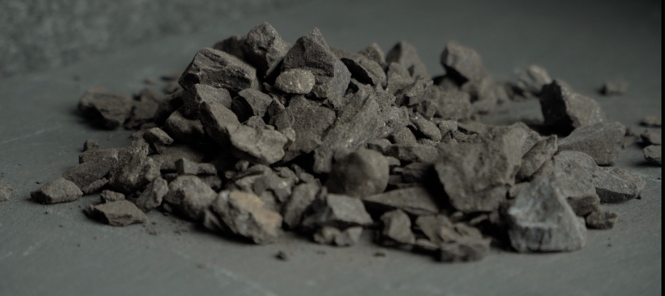
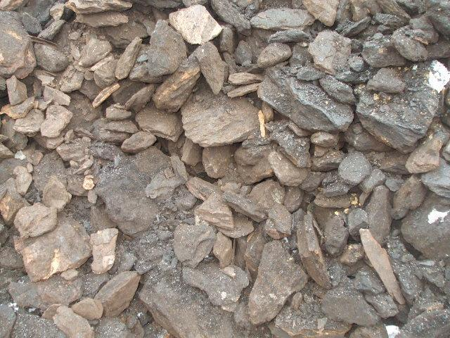
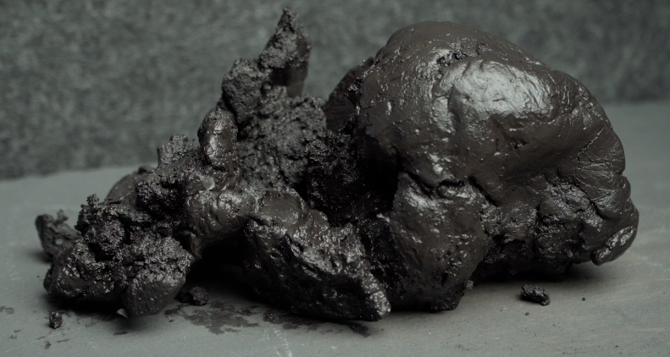
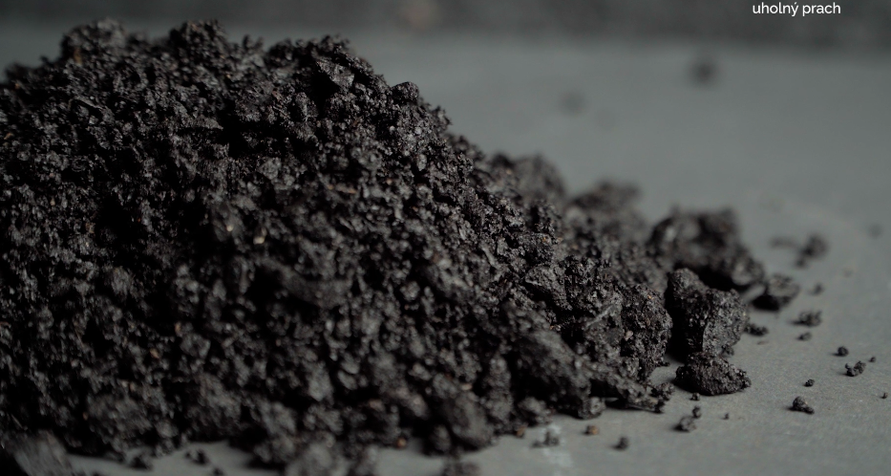
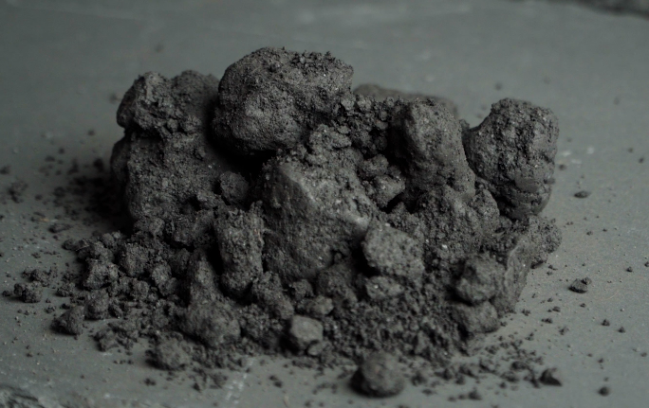
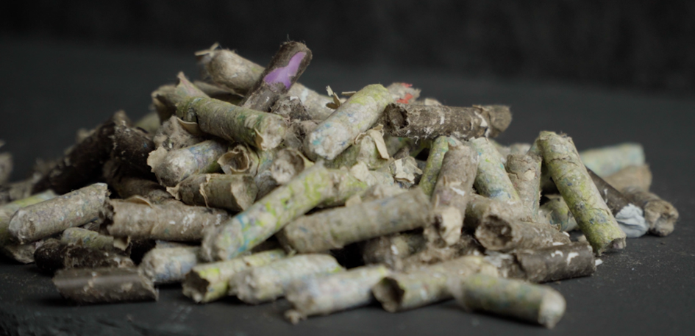
Zákazy a zakázané palivá
V spaľovacích zariadeniach s menovitým tepelným príkonom do 0,3 MW je zakázané spaľovať:
  odpad podľa § 32 písm. a) zákona: (komunálny odpad z domácností, drevotrieska, plasty, okenné rámy alebo iná chemicky ošetrená drevná biomasa a podobne). Ustanovenie zakazuje spaľovať odpad v iných zariadeniach, ako sú spaľovne odpadu alebo zariadenia na spoluspaľovanie odpadu.
  Samotný zákaz spaľovať komunálny odpad na voľnom priestranstve a vo vykurovacích zariadeniach v domácnostiach je ustanovený aj v § 13 písm. h) zákona č. 79/2015 Z. z. o odpadoch a o zmene a doplnení niektorých zákonov v znení neskorších predpisov,
  hnedé uhlie energetické, lignit, uhoľné kaly, uhoľný prach, preplástky a druhotné palivá podľa § 32 písm. c) zákona. Tieto palivá nie sú určené na spaľovanie v domácnostiach, nakoľko zariadenia v domácnostiach nie sú vybavené odlučovacími zariadeniami na zachytávanie znečisťujúcich látok z týchto vysokoemisných palív.
Podľa § 37 ods. 2 zákona sa zakazuje dodávanie do maloobchodnej siete, predaj a poskytovanie fyzickým osobám vysokoemisné palivá, ktorými sú už uvedené zakázané palivá.
https://www.minzp.sk/files/oblasti/ovzdusie/ochrana-ovzdusia/informacie/spalovanie-tuhych-paliv-domacnostiach_november2024.pdf

Slide 10
Zákazy a zakázané paliva
Na otvorenom ohnisku a voľnom priestranstve je podľa § 32 písm. d) zákona zakázané spaľovať akýkoľvek materiál okrem suchého rastlinného materiálu, ktorý nie je znečistený chemickými látkami, po splnení požiadaviek zákona č. 314/2001 Z. z. o ochrane pred požiarmi v znení neskorších predpisov.
Zákaz sa nevzťahuje na spaľovanie materiálu, ktorý je určený na eradikáciu.
Ustanovenie teda umožňuje spaľovanie:
  suchého neznečisteného rastlinného materiálu ako paliva napr. pre spaľovanie v malých spaľovacích zariadeniach určených na vykurovanie domácností, krboch, griloch alebo otvorených ohniskách,
  spaľovanie materiálu, ktorý je určený na eradikáciu v rámci zabránenia šírenia choroby, predchádzania zavlečenia a rozširovania škodlivých organizmov, na ich kontrolu a zamedzenie ich ďalšieho rozširovania tak, aby v dôsledku ich zavlečenia a premnoženia nevznikla škoda a aby nedošlo k poškodeniu zdravia ľudí a zvierat, životného prostredia a zdravotného stavu rastlín.
Aký je účel spaľovania biomasy?
  za účelom zbavenia sa biomasy, teda biologicky rozložiteľného odpadu (emisie rôznych znečisťujúcich látok v rámci nedokonalého spaľovania, vysoká vlhkosť, dym a zápach s negatívnym vplyvom na zdravie)
  za účelom využitia biomasy, teda suchého neznečisteného rastlinného materiálu vhodnej vlhkosti ako paliva (kúrenie v MSZ alebo krbe, opekanie v ohnisku, záhradnom grile).

Slide 11
Sankcie za spaľovanie zakázaných palív a odpadov
Za nedodržanie ustanovení podľa § 32 zákona sa
fyzická osoba pri porušovaní zákazu
  podľa § 32 písm. a), b) a d) zákona dopúšťa priestupku podľa § 54 ods. 3 písm. a) zákona.
  Ide o zákaz spaľovať odpad, tuhé druhotné palivá v spaľovacích zariadeniach a akýchkoľvek materiál (odpad) na otvorenom ohnisku a voľnom priestranstve, okrem suchého rastlinného materiálu, ktorý nie je znečistený chemickými látkami. Za tieto priestupky možno uložiť pokutu do 5 000 eur,
  podľa § 32 písm. c) zákona dopúšťa priestupku podľa § 54 ods. 3 písm. b) zákona.
  Ide o zákaz spaľovať hnedé uhlie energetické, lignit, uhoľné kaly, uhoľný prach, preplástky a druhotné palivá v spaľovacích zariadeniach s MTP do 0,3 MW. Za tento priestupok možno uložiť pokutu do 500 eur,
Porušenie povinností fyzických osôb rieši obec alebo inšpekcia v priestupkovom konaní. Na priestupky, ich prejednávanie a evidenciu sa vzťahuje všeobecný predpis o prejedávaní priestupkov.
prevádzkovateľ malého zdroja (PO a FO-P) pri porušovaní zákazu podľa § 32 zákona dopúšťa správneho deliktu podľa § 55 ods. 7 písm. a) resp. § 55 ods. 8 písm. a) zákona. Ide o všetky zákazy ustanovené v § 32 písm. a) až e) zákona. Za takýto správny delikt obec alebo inšpekcia uloží pokutu od 200 eur do 10 000 eur.
Ak pokuta je uložená obcou, je príjmom obce. Ak pokuta je uložená inšpekciou, je príjmom EF.
Metodický pokyn k ukladaniu pokút podľa zákona č. 146/2023 Z. z.
Pokutu za porušenie § 13 písm. g) a h) zákona č. 79/2015 Z. z. v prípade FO prejednáva obec do 1 500 eur a
v prípade PO pokutu ukladá príslušný orgán ŠSOH od 4 000 eur do 350 000 eur.

Slide 12
Ako riešiť problematiku spaľovania tuhých palív (látok) v domácnostiach
Situácie, pri ktorých občan spaľovaním nekvalitného paliva alebo odpadu obťažuje okolie, nemajú jednoduché riešenie, nielen z právneho hľadiska, ale najmä zo strany susedských a vzájomných vzťahov
v obci.
Bez aktívnej spolupráce samospráv je obtiažne zlepšovať kvalitu ovzdušia v obciach. Riešenie lokálnej situácie s podnetmi má byť prioritne v snahách príslušnej obce v zmysle princípu:
lokálna situácia = lokálne riešenie lokálnymi úradmi (napr. obce),
regionálna situácia = regionálne riešenie regionálnymi orgánmi (napr. OÚ, SIŽP),
národná situácia = národné riešenie národnými orgánmi (ústredné orgány štátu).
Podľa § 4 ods. 3 písm. h) a n) zákona č. 369/1990 Zb. o obecnom zriadení v znení neskorších predpisov povinnosťou obcí, je utvárať a chrániť zdravé podmienky, zdravý spôsob života a práce obyvateľov obce, chrániť životné prostredie, ako aj zabezpečovať verejný poriadok v obci.
Avšak, ak existuje podozrenie, že obec je pri riešení situácie nečinná (nerieši podnety), sťažovateľ sa môže obrátiť na príslušný okresný úrad, odbor starostlivosti o životné prostredie, ako orgán, ktorý ma právo kontrolovať prenesený výkon štátnej správy starostlivosti o životné prostredie vykonávanej obcou, podľa zákona č. 525/2003 Z. z. o štátnej správe starostlivosti o životné prostredie v znení neskorších predpisov.

Slide 13
Ako riešiť problematiku spaľovania tuhých palív (látok) v domácnostiach
Existuje aj zákonná možnosť požiadať o súčinnosť príslušnú prokuratúru, a to upozornením, resp. podaním podnetu podľa zákona č. 153/2001 Z. z. o prokuratúre v znení neskorších predpisov, na nečinnosť orgánu verejnej správy.
V krajnom prípade, ak ochranu práv nedokáže zabezpečiť obec (prípadne aj v spolupráci s SIŽP alebo inými orgánmi), zo strany sťažovateľa existuje možnosť danú situáciu riešiť ako občianskoprávny spor, kde sa sťažovateľ môže dožadovať ochrany práv žalobou na príslušnom súde v zmysle ustanovenia § 127 ods. 1 zákona č. 40/1964 Zb. Občianskeho zákonníka:
„Vlastník veci sa musí zdržať všetkého, čím by nad mieru primeranú pomerom obťažoval iného, alebo čím by vážne ohrozoval výkon jeho práv. Preto nesmie nad mieru primeranú pomerom obťažovať susedov hlukom, prachom, popolčekom, dymom, plynmi, parami, pachmi, pevnými a tekutými odpadmi.“
Spolu so žalobou, alebo ešte pred jej podaním, je možné podať aj návrh na nariadenie neodkladného opatrenia podľa zákona č. 160/2015 Z. z. Civilný sporový poriadok. V tomto smere je vhodné uchovávať nielen písomnú, ale aj obrazovú dokumentáciu pre prípad dôkazných materiálov, najlepšie po konzultácii s právnym zástupcom.

Slide 14
Podnety týkajúce sa spaľovacích zariadení
Preukázanie porušenia povinností nemá jednoduché riešenie, avšak právna úprava podľa § 51 zákona ustanovuje povinnosť aj fyzickej osobe sa podrobiť kontrole malého spaľovacieho zariadenia na tuhé palivo
a kvapalné palivo.
Pri prvom podnete obec z procesno-právneho hľadiska:
  do piatich pracovných dní písomne upozorní prevádzkovateľa
    na podozrenie z porušovania zákazu alebo povinnosti prevádzkovateľa malého zdroja (napr.: nespaľovať odpad, zakázané palivá, prevádzkovať v súlade so súhlasom/povolením zdroja resp. dokumentáciou zariadenia) a
    o vykonaní kontroly na mieste pri opakovanom podnete.
  zabezpečí cielenú informovanosť fyzickej osoby o škodlivosti nežiaducich emisií na zdravie a životné prostredie,
Pri opakovanom podnete obec
  požiada o výkon kontroly na mieste SIŽP v čo najkratšom čase a
  upozorní na to prevádzkovateľa.
Kontrolu na mieste už vykonáva SIŽP alebo ňou poverená osoba. V rámci preukázania splnenia procesno-právneho postupu je SIŽP vhodné/potrebné na vedomie zaslať kópiu upozornenia, ktoré bolo zaslané prevádzkovateľovi, ktorého súčasťou je aj informovanosť FO o škodlivosti nežiaducich emisií na zdravie a ŽP.
V súčasnosti z viacerých technických dôvodov inšpekcia pri kontrolách neodoberá popol alebo ster z komína. Po odstránení technických prekážok sa bude kontrola vykonávaná.

Slide 15
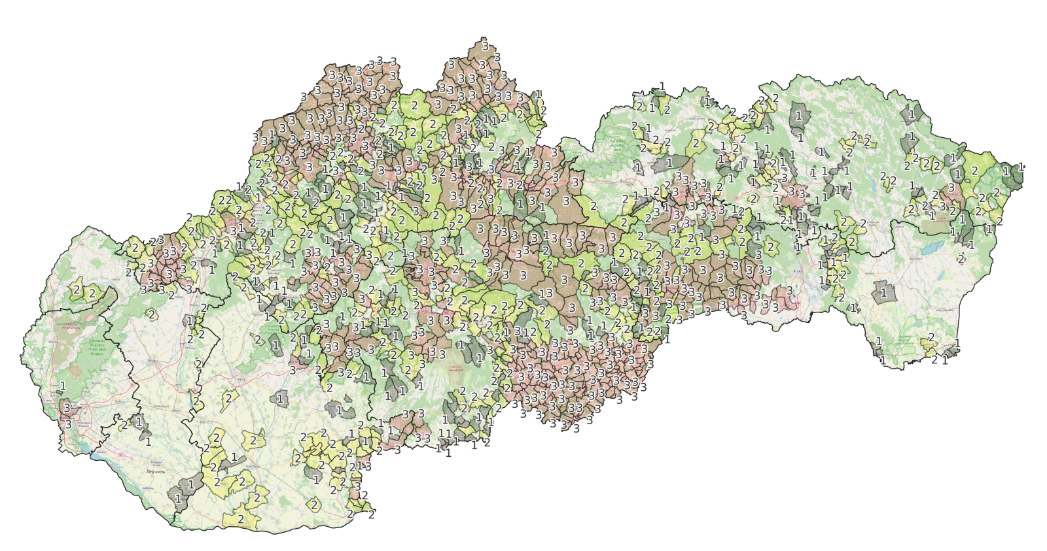
Rizikové oblasti ako súčasť oblasti riadenia kvality ovzdušia
Slovenský hydrometeorologický ústav (SHMÚ) je poverená organizácia na monitorovanie a hodnotenie kvality ovzdušia a spravuje Národnú monitorovaciu sieť kvality ovzdušia (NMSKO). Svojimi meracími stanicami však nedokáže pokryť celú krajinu Slovenskej republiky.
Pre vymedzenie oblastí riadenia kvality ovzdušia boli pomocou modelovania identifikované rizikové oblasti (okresy a obce), kde s vysokou pravdepodobnosťou dochádza k zvýšenému znečisteniu ovzdušia aj v dôsledku vykurovania tuhým palivom a zhoršených
rozptylových podmienok.
Rizikové obce určené metódou integrovaného
posúdenia pre rok 2024:
https://www.shmu.sk/sk/?page=2873
(obce ohrozené zhoršenou
kvalitou ovzdušia)

Slide 16
Možné zdroje financovania výmeny kotlov
Z hľadiska dosiahnutia dobrej kvality ovzdušia sa v súčasnosti uprednostňuje vykurovanie predovšetkým bezemisnými zdrojmi tepla (napr. tepelné čerpadlá) alebo zemným plynom.
V rámci podpory obnovy rodinných domov sú otvorené schémy podpory inštalácie zdrojov energie pre rodinné domy (tepelné čerpadlá, fotovoltaické panely, slnečné kolektory a iné bezemisné zdroje tepla).
Schéma podpory Obnov dom v rámci Plánu obnovy realizuje Slovenská agentúra životného prostredia (SAŽP), ktorá má za cieľ do roku 2026 podporiť obnovu domácností: https://www.obnovdomov.sk/
Výzva Obnov dom mini a Obnov dom mini 2 v rámci komponentu REPowerEU Plánu obnovy a odolnosti SR pomôže domácnostiam ohrozeným energetickou chudobou v lokalitách s najviac znečisteným ovzduším v Banskobystrickom a Košickom kraji obnoviť rodinné domy: https://obnovdom.sk/obnov-dom-mini
Národným projektom Zelená domácnostiam, ktorý realizuje Slovenská inovačná a energetická agentúra (SIEA), sú v rokoch 2023 až 2029 podporované inštalácie zariadení na využívanie obnoviteľných zdrojov energie v domácnostiach vrátane tepelných čerpadiel, fotovoltaických a solárnych panelov: https://zelenadomacnostiam.sk/

Slide 17
Ako riešiť problematiku energetickej chudoby
V dôsledku sociálnej a energetickej chudoby častokrát dochádza aj k nelegálnym výrubom drevín a spaľovaniu drevnej hmoty s vysokou vlhkosťou, čo má za následok už spomínané zvýšené zadymenie a znečistenie ovzdušia v obci.
V rámci pomoci sociálne slabším skupinám obyvateľstva sa obciam odporúča zriaďovať obecné podniky resp. sociálne podniky so zameraním na prípravu a distribúciu vhodných palív, napríklad dostatočne vysušeného palivového dreva alebo brikiet vyrobených z biomasy pre občanov v núdzi, resp. pre sociálne slabé skupiny alebo marginalizované skupiny obyvateľstva. Takýto podnik môže byť zriadený ako sociálny podnik alebo podnik verejnoprospešných služieb.
Do pozornosti dávame obecné podniky v Nových Zámkoch alebo v obci Veľaty.

Slide 18

Aktivity v rámci projektu LIFE IP - Zlepšenie kvality ovzdušia
V rámci projektu LIFE IP - Zlepšenie kvality ovzdušia bola vytvorená národná sieť manažérov kvality ovzdušia. Projekt je zameraný na osvetu a informačnú kampaň o správnom vykurovaní a propagovaní správnych techník a postupov pri vykurovaní tuhým palivom.
Obec môže pri aktivitách zlepšovania kvality ovzdušia a hľadaní účinných opatrení a poskytovaní informácií na regionálnej, ale i miestnej úrovni spolupracovať s manažérmi kvality ovzdušia, ktorí pôsobia na jednotlivých samosprávnych krajoch.
https://www.populair.sk/sk https://dnesdycham.sk/
Mobilná a webová aplikácia Dnes dýcham a widgety kvality ovzdušia:
  mobilná aplikácia - https://populair.sk/sk/aktualita/aplikacia-dnes-dycham
  web aplikácia - https://dnesdycham.populair.sk/
  widget pre váš web - https://dnesdycham.populair.sk/widget-demo
Dokumenty na stiahnutie: https://www.populair.sk/sk/kategorie-dokumentov
Videogaléria: https://www.populair.sk/sk/videogaleria
Audiogaléria: https://www.populair.sk/sk/audiogaleria

Slide 19
Osveta v ochrane ovzdušia
Veľmi dôležitý aspekt pri znižovaní znečistenia ovzdušia má šírenie osvety samosprávou a informovanie verejnosti o správnom vykurovaní, zákaze spaľovania odpadu, ako aj zvyšovanie povedomia o negatívnych vplyvoch znečistenia ovzdušia na zdravie obyvateľstva. Potrebné je informovať aj o používaní bezemisných alebo nízkoemisných zdrojov tepla (tepelné čerpadlá, plynové kondenzačné kotly). Takto sa dá veľmi výrazne prispieť k zvýšeniu kvality života v obci. V spoločnom úsilí sa dá vytvárať verejný tlak na prijatie opatrení na zlepšenie kvality ovzdušia vo všetkých mestách a obciach. Uvedené je možné prezentovať napríklad prostredníctvom dostupných materiálov na internete:
  Dokumentárny film SAŽP v neskrátenej verzii: Vykurovanie v domácnostiach TROCHU INAK: https://www.youtube.com/watch?v=B09KKN77hVM
  https://www.shmu.sk/File/oko/vystrahy/nove/1579130025_zakladne_vseobecne_informacie_smogu_pm10_.pdf
  https://www.shmu.sk/sk/?page=2434
  https://www.populair.sk/sk/actual/ako-spravne-kurit
  https://www.populair.sk/sk/actual/nieco-je-vo-vzduchu
  http://vykurovanie.enviroportal.sk/
  https://www.siea.sk/bezplatne-poradenstvo/publikacie-a-prezentacie/
Všetky vyššie uvedené informácie aj s ilustráciami zakázaných palív sú zverejnené na webovom sídle MŽP SR: https://www.minzp.sk/ovzdusie/ochrana-ovzdusia/zdroje-znecistovania-ovzdusia/male-zdroje/spalovanie-tuchych-paliv-domacnostiach/
Keďže čisté ovzdušie tvorí jeden z aspektov zdravého a čistého životného prostredia, veríme, že spoločným úsilím dokážeme zlepšiť kvalitu ovzdušia, najmä v oblastiach, kde to je najviac potrebné. Informovanie verejnosti taktiež prispieva k zvyšovaniu verejného povedomia o kvalite ovzdušia.

Slide 20
Zverejnené informácie a dokumenty v ochrane ovzdušia
Sekcia zmeny klímy a ochrany ovzdušia
Odbor globálnej ochrany ovzdušia,
zmeny klímy a adaptácie

Slide 21
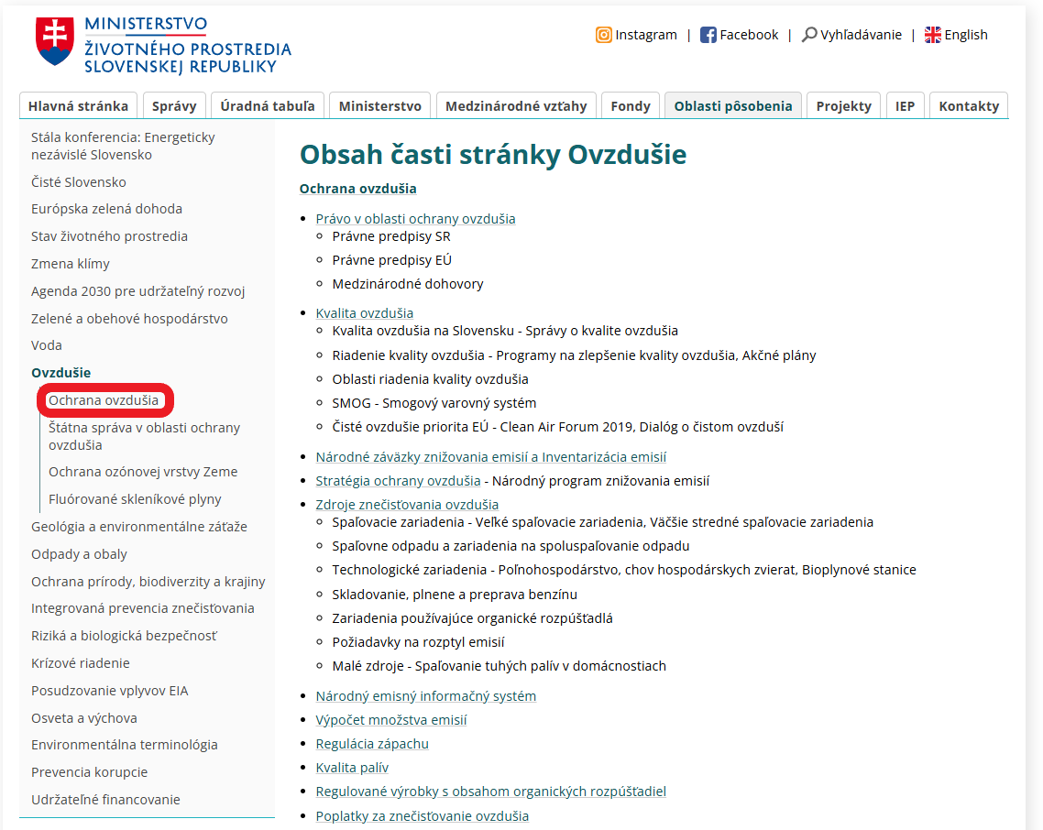
Web sídlo MŽP SR: www.minzp.sk
podstránka: Oblasti pôsobenia
  zložka: Ovzdušie
    časť: Ochrana ovzdušia
https://www.minzp.sk/ovzdusie/

Slide 22
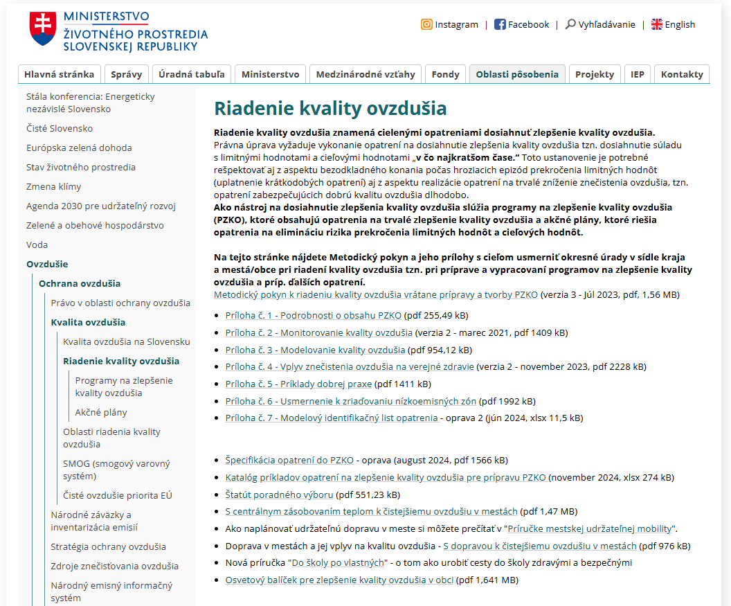
Z hľadiska potrieb obcí ku kvalite ovzdušia:
Kvalita ovzdušia
Riadenie kvality ovzdušia
Prílohy č. 4 až 6
https://www.minzp.sk/ovzdusie/ochrana-ovzdusia/kvalita-ovzdusia/riadenie-kvality-ovzdusia/
Kvalita ovzdušia
Riadenie kvality ovzdušia
Oblasti riadenia kvality ovzdušia (ORKO)
https://www.shmu.sk/sk/?page=2873

Slide 23
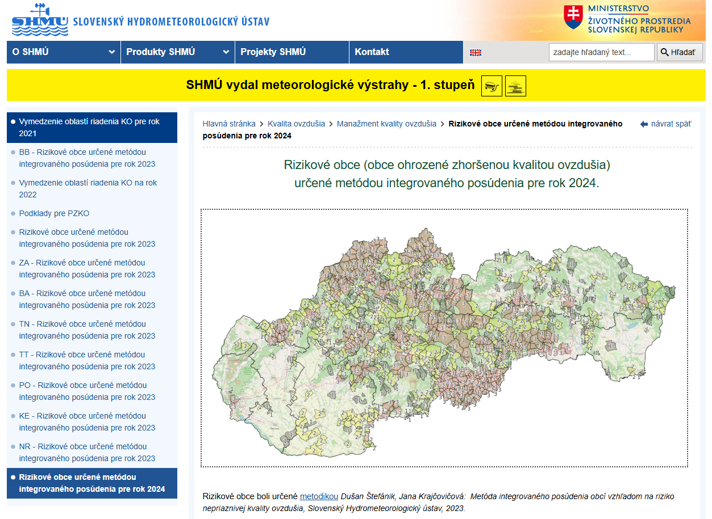
Z hľadiska potrieb obcí ku kvalite ovzdušia:
Oblasti riadenia kvality ovzdušia
https://www.shmu.sk/sk/?page=2873
https://www.shmu.sk/File/oko/riadenie_kvality_ovzdusia/iro_2024_corr1.xls

Slide 24
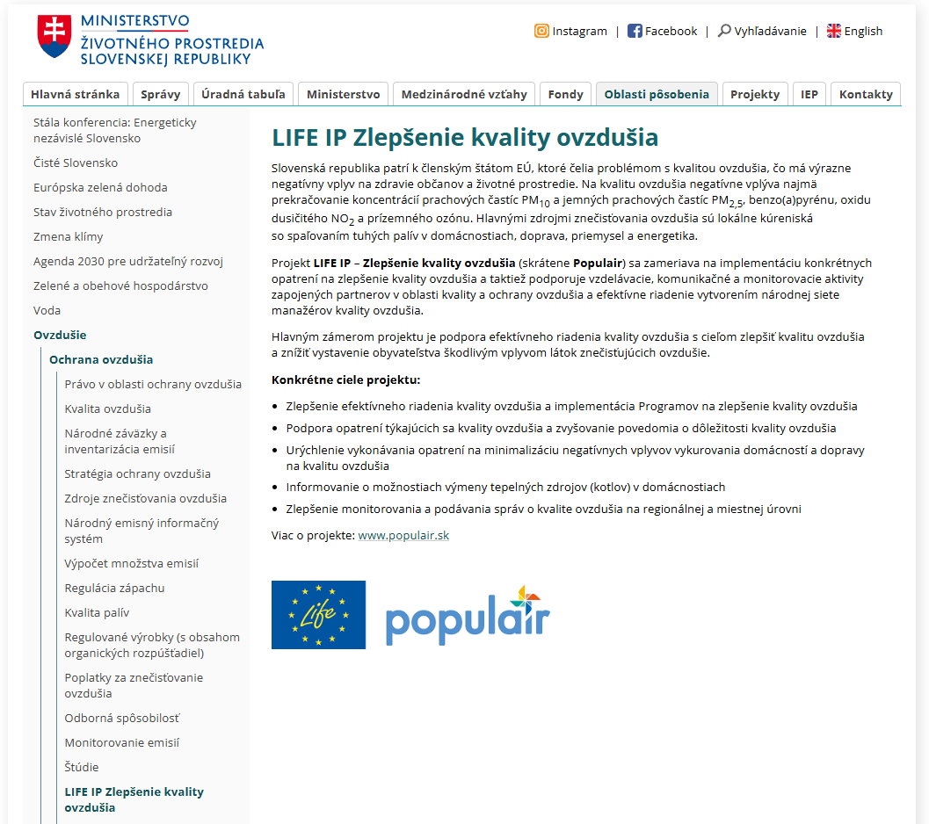
Z hľadiska potrieb obcí ku kvalite ovzdušia:
Projekt LIFE IP – Zlepšenie kvality ovzdušia (skrátene Populair)
https://www.minzp.sk/ovzdusie/ochrana-ovzdusia/life-ip/
https://www.populair.sk/sk

Slide 25
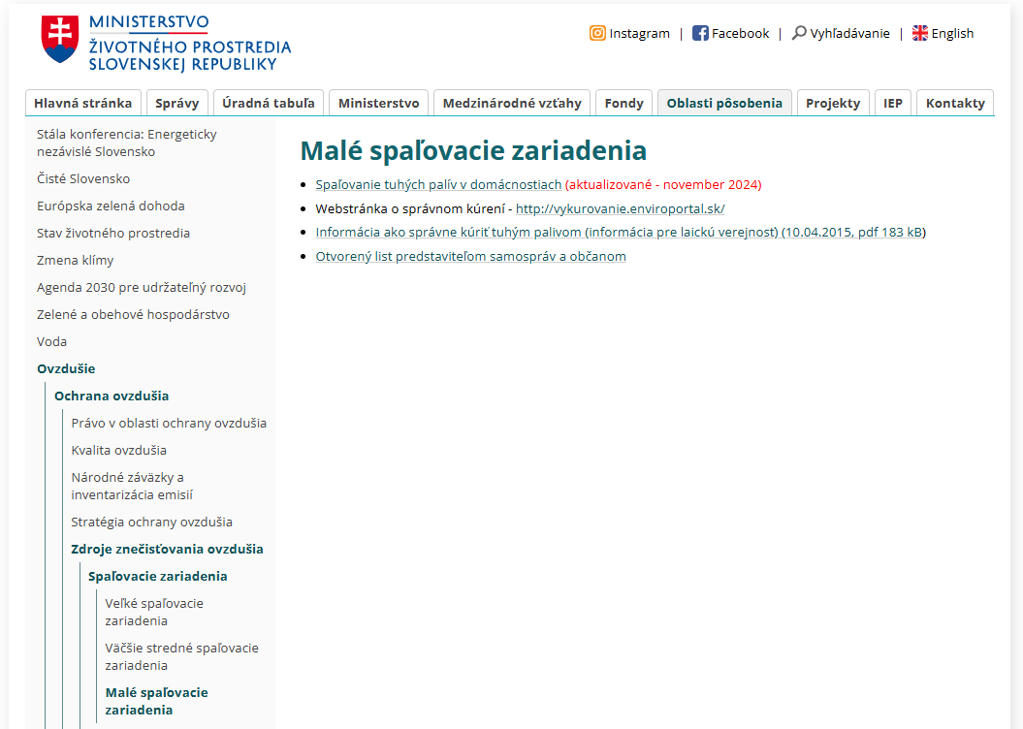
Z hľadiska potrieb obcí k zdrojom znečisťovania ovzdušia:
Zdroje znečisťovania ovzdušia
  Spaľovacie zariadenia
    Malé spaľovacie zariadenia
  https://www.minzp.sk/ovzdusie/ochrana-ovzdusia/zdroje-znecistovania-ovzdusia/spalovacie-zariadenia/male-spalovacie-zariadenia/

Slide 26
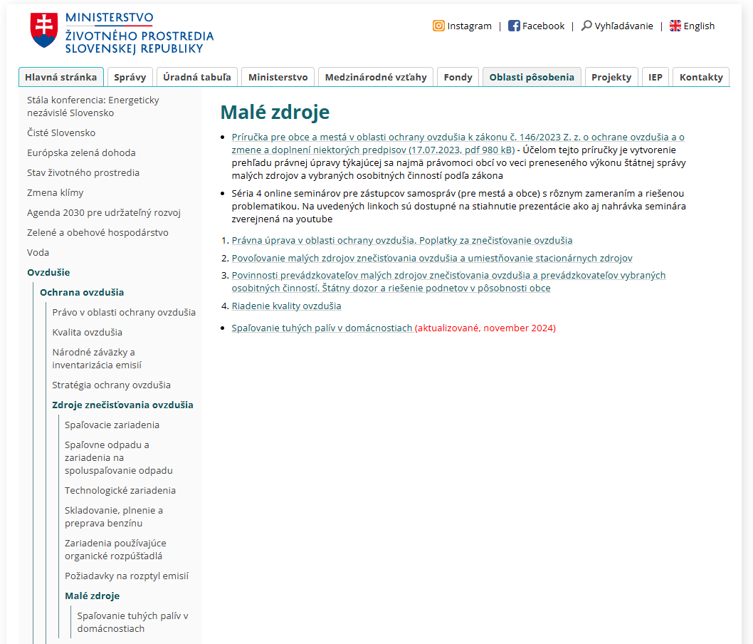
Z hľadiska potrieb obcí k zdrojom znečisťovania ovzdušia:
Zdroje znečisťovania ovzdušia
  Malé zdroje
  https://www.minzp.sk/ovzdusie/ochrana-ovzdusia/zdroje-znecistovania-ovzdusia/male-zdroje/

Slide 27
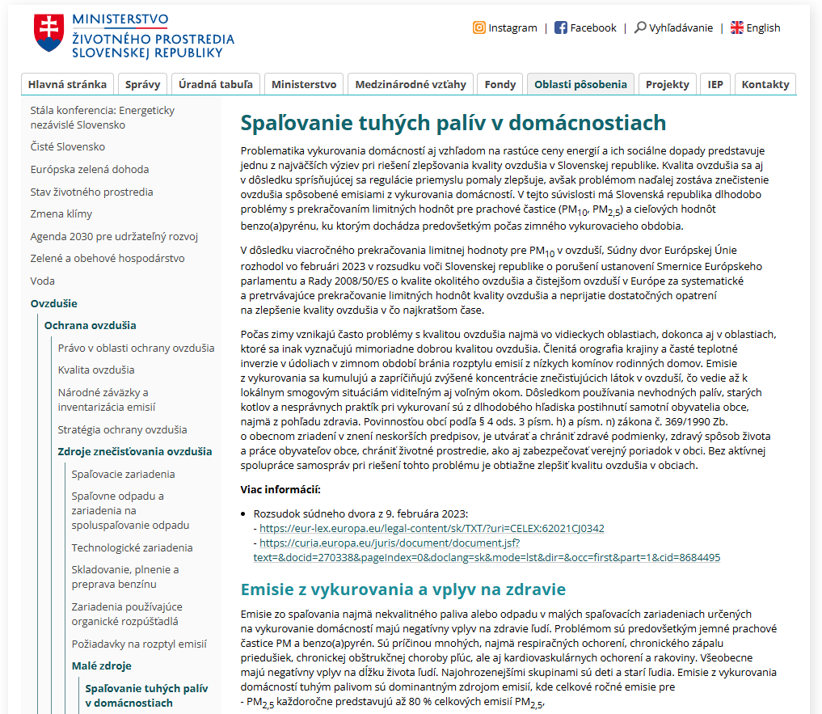
Z hľadiska potrieb obcí k zdrojom znečisťovania ovzdušia:
Zdroje znečisťovania ovzdušia
  Malé zdroje
    Spaľovanie tuhých palív v domácnostiach
  https://www.minzp.sk/ovzdusie/ochrana-ovzdusia/zdroje-znecistovania-ovzdusia/male-zdroje/spalovanie-tuchych-paliv-domacnostiach/

Slide 28
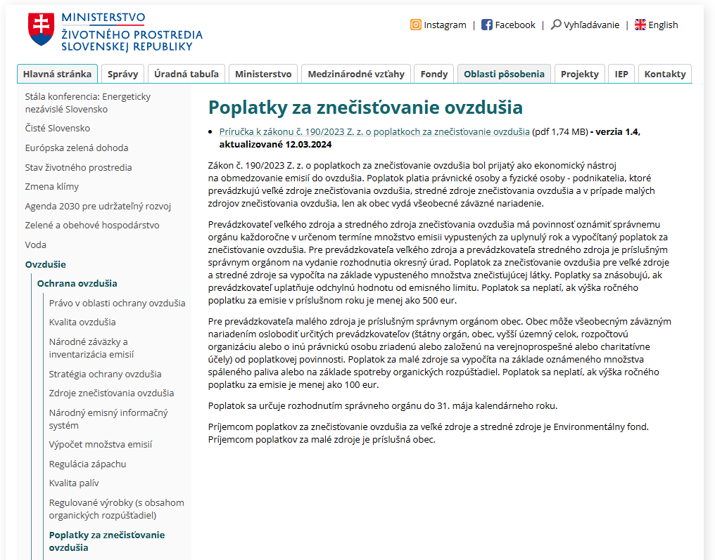
Z hľadiska potrieb obcí k zdrojom znečisťovania ovzdušia:
Poplatky za znečisťovanie ovzdušia
  https://www.minzp.sk/ovzdusie/ochrana-ovzdusia/poplatky-za-znecistovanie-ovzdusia/

Slide 29
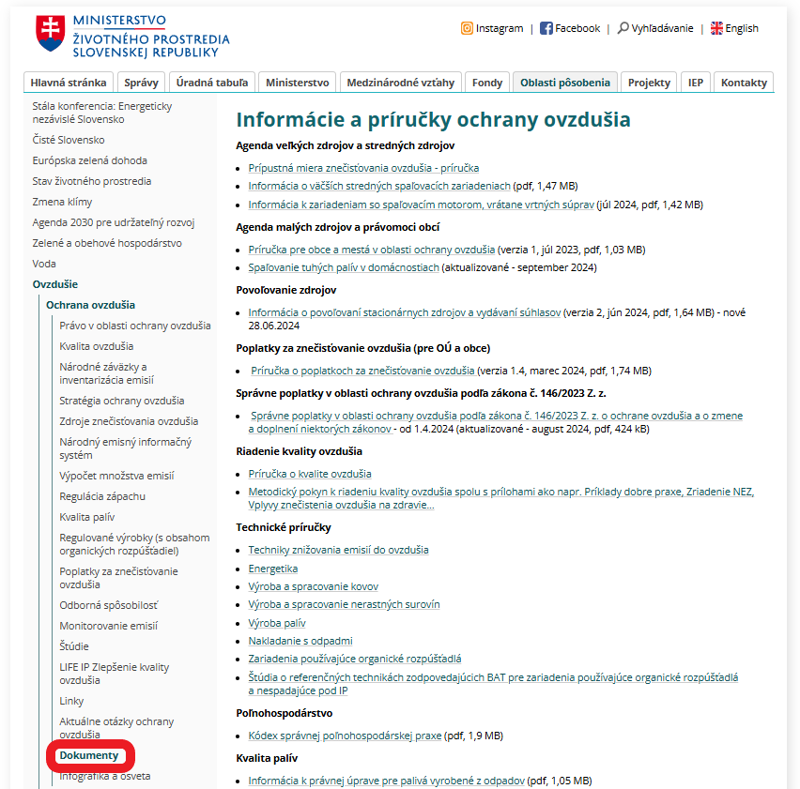
Z hľadiska potrieb obcí:
Dokumenty - Informácie a príručky ochrany ovzdušia
https://www.minzp.sk/ovzdusie/ochrana-ovzdusia/dokumenty/
Agenda malých zdrojov a právomoci obcí
Povoľovanie zdrojov
Poplatky za znečisťovanie ovzdušia (pre OÚ a obce)
Informácia o povoľovaní stacionárnych zdrojov a vydávaní súhlasov
Správne poplatky v oblasti ochrany ovzdušia podľa zákona č. 146/2023 Z. z.
Riadenie kvality ovzdušia
Aktualizácia dokumentov

Slide 30
Evidencia malých zdrojov znečisťovania ovzdušia
Sekcia zmeny klímy a ochrany ovzdušia
Odbor globálnej ochrany ovzdušia,
zmeny klímy a adaptácie

Slide 31
Evidencia MZZO
Vyplýva z ustanovenia § 46 ods. 2 písm. d) zákona, ktoré nadobúda účinnosť 1.1.2025:
(2) Obec pri prenesenom výkone štátnej správy ochrany ovzdušia vo veciach malých zdrojov a vybraných osobitných činností
d) „vedie evidenciu údajov o malých zdrojoch vrátane malých spaľovacích zariadení a vybraných osobitných činnostiach a ich prevádzkovateľoch na svojom území v rozsahu ustanovenom vykonávacím predpisom podľa § 62 písm. h) a spravuje evidenciu kontrol malých spaľovacích zariadení na tuhé palivo a kvapalné palivo na základe podnetu podľa § 51 od 1. januára 2025,“
Samotné vedenie evidencie MZ obcou vyplývalo nepriamo už z predchádzajúcej právnej úpravy - zákona
č. 137/2010 Z. z. o ovzduší a to najmä z hľadiska potreby
  prehľadu povolených a prevádzkovaných malých zdrojov na území obce,
  uplatňovania jednotlivých kompetencií pre dané zdroje (v prípade dozoru, podnetov a pod.) a
  určovania poplatkov za znečisťovanie ovzdušia.
Údaje však boli evidované v rôznej štruktúre a kvalite, resp. nebol žiaden prehľad o MZ na území obce.
Zákonom sa legislatívne podporilo vedenie evidencie malých zdrojov a to najmä z dôvodov
  jednotnej štruktúry evidovaných údajov pre všetky obce SR,
  poskytnutia nástroja pre potreby obcí a iné orgány, modelovanie kvality ovzdušia,
  získanie prehľadu o počte a druhoch MZ v danom sledovanom území (obec, okres, kraj, štát).

Slide 32
Evidencia MZZO - údaje
Podľa § 2 ods. 3 vyhlášky MŽP SR č. 254/2023 Z. z. ktorou sa vykonávajú niektoré ustanovenia zákona o ochrane ovzdušia „Evidencia o malom zdroji podľa § 35 ods. 1 písm. k) a ods. 2 zákona obsahuje údaje uvedené v prílohe č. 1 v primeranom rozsahu.“
Možnosť editácie údajov, validácia údajov, povinné údaje.
Formát evidovaných stálych údajov vychádza zo skúseností NEIS v nasledovnej hierarchii:
Prevádzkovateľ – PO, FO-P, FO (identifikačné údaje)
  Stacionárny zdroj – názov, adresa, kategorizácia, typ objektu
    Zariadenie stacionárneho zdroja – typ zariadenia (malé spaľovacie zariadenie s menovitým tepelným príkonom do 0,3 MW, zariadenie používajúce organické rozpúšťadlá, čerpacia stanica benzínu, technologické zariadenie)
      Spaľovacia jednotka – názov, príkon, typ spaľovacej jednotky (číselníky pre MSZ a TZ)
        Palivo – typ paliva (drevo kusové, čierne uhlie, brikety, zemný plyn a pod.)
        Evidencia je vo vývoji !!!

Slide 33

Ďakujeme za pozornosť.
Sekcia zmeny klímy a ochrany ovzdušia
Odbor globálnej ochrany ovzdušia, zmeny klímy a adaptácie
ovzdusie@enviro.gov.sk

